Slide 1

St. Raphael
Kinder und Jugendhilfe

Slide 2
Wir haben eine besondere Geschichte …

Slide 3
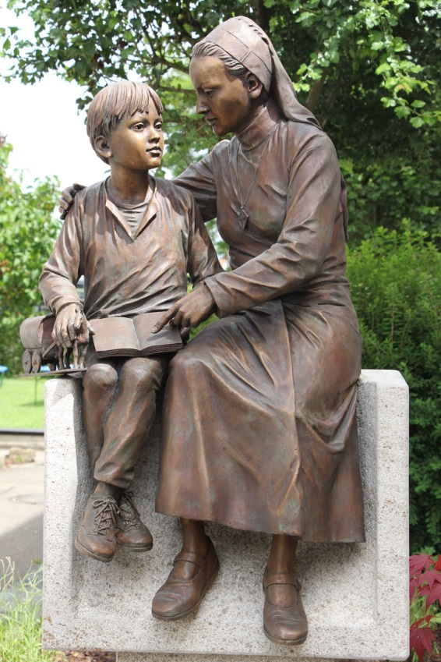
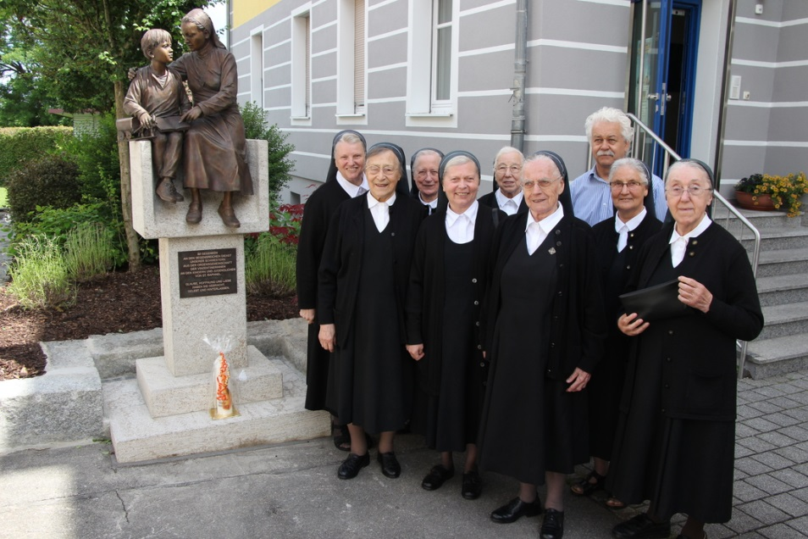
St. Raphael Kinder- und Jugendhilfe
Gegründet für die Händlerkinder aus Unterdeufstetten
Geführt durch Vinzentinerinnen aus Untermarchtal bis Ende 2006
Wegbegleitung in der Tradition des Erzengels Raphael
„Seid gut und man wird Euch glauben“
Vinzenz von Paul

Slide 4
Wir machen sinnstiftende Arbeit

Slide 5
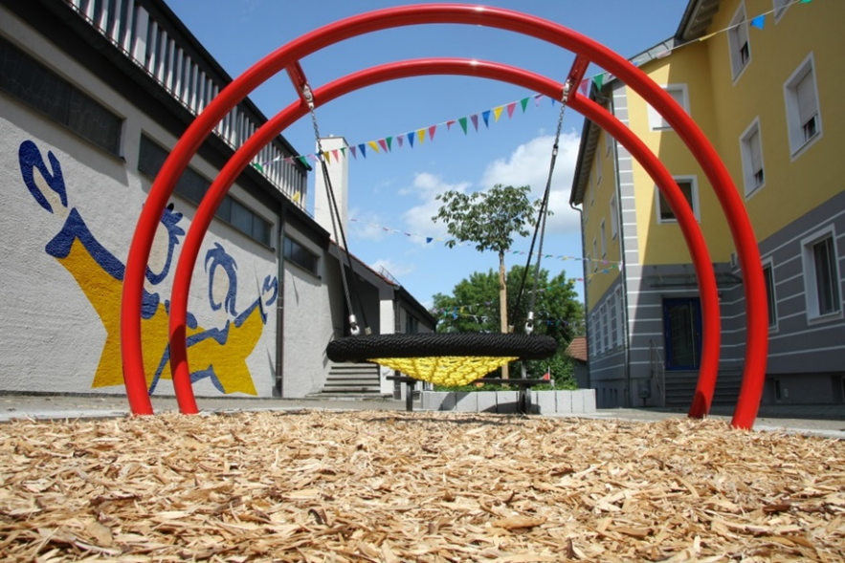
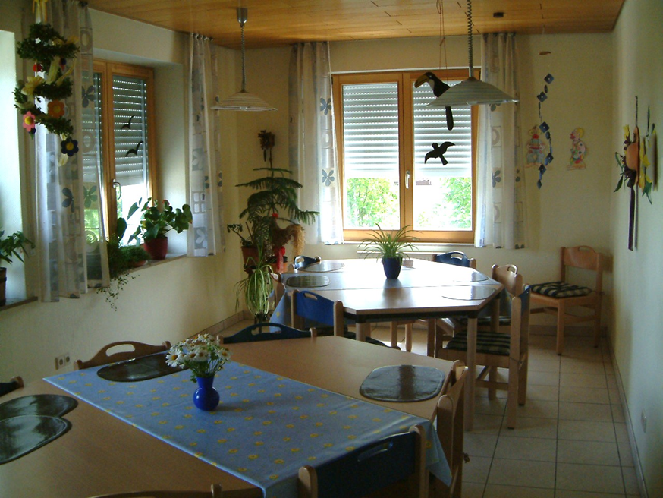
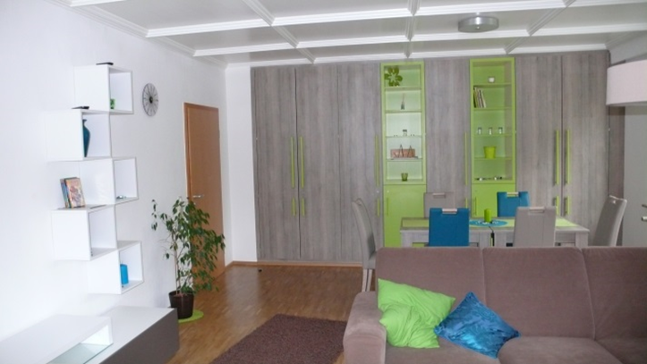
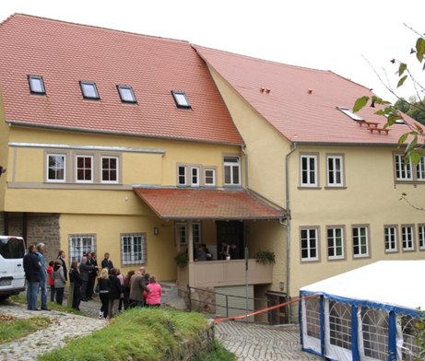
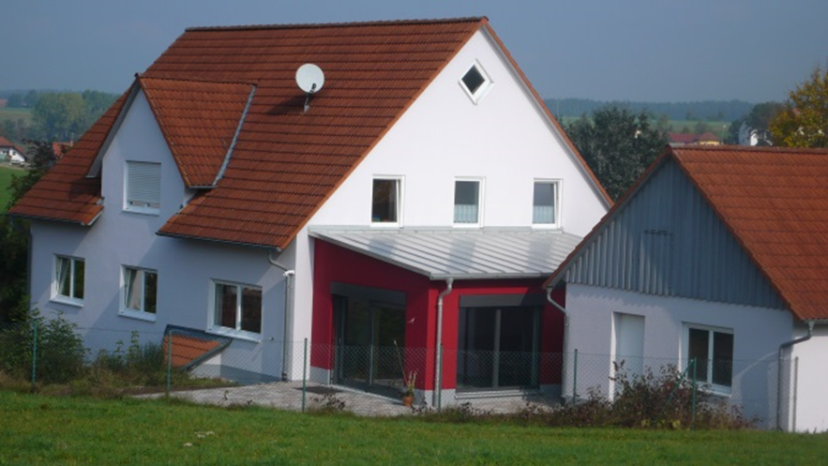
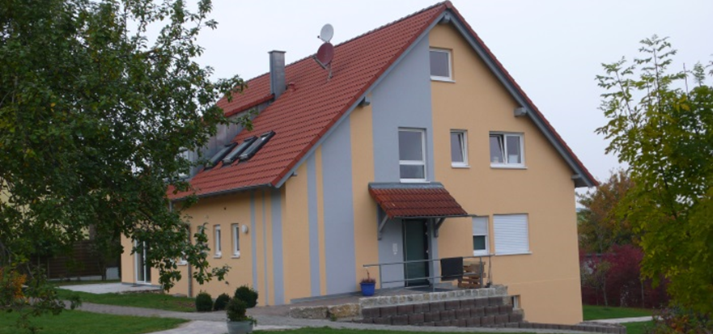

Slide 6
Die Potenziale unserer Mitarbeitenden sind unser Maschinenpark

Slide 7
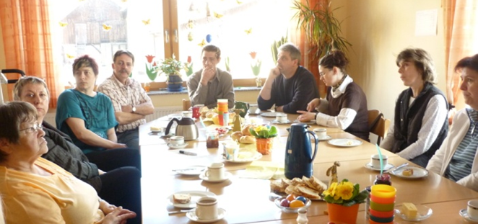

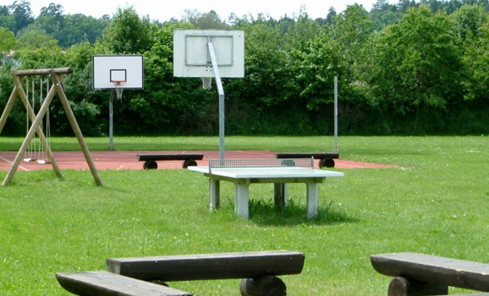
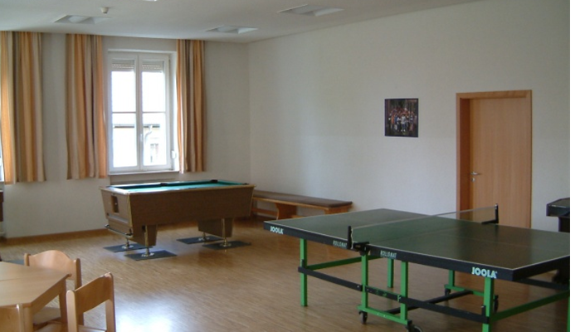

Slide 8
Fachkräfte sind unsere Grundlage

Slide 9
Sinnstiftende Arbeit ist systemrelevant

Slide 10
Potenziale und Zukunft

Slide 14
St. Raphael
Geben Sie Bescheid, wenn Sie uns unterstützen möchten.
Wir haben noch viele Wege vor uns und freuen uns über ihre Wegbegleitung.

